Slide 1
Linux文件系统概述
卢锁
2018.08.14

Slide 2
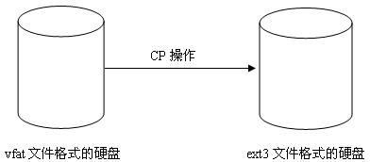
Linux文件系统概述

Slide 3
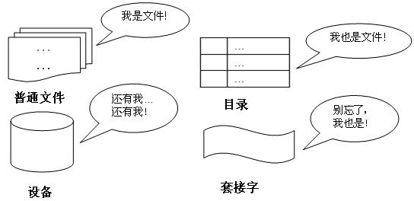
Linux：一切都是文件

Slide 4
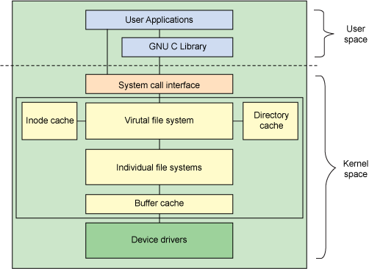
Linux文件系统层次划分

Slide 5
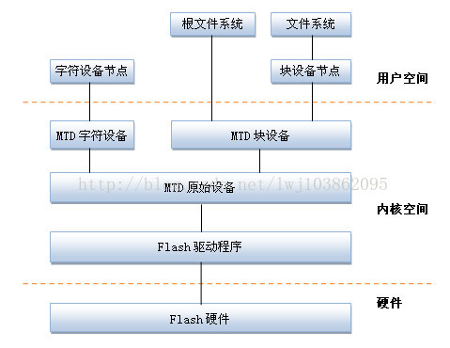
Linux MTD简介

Slide 6
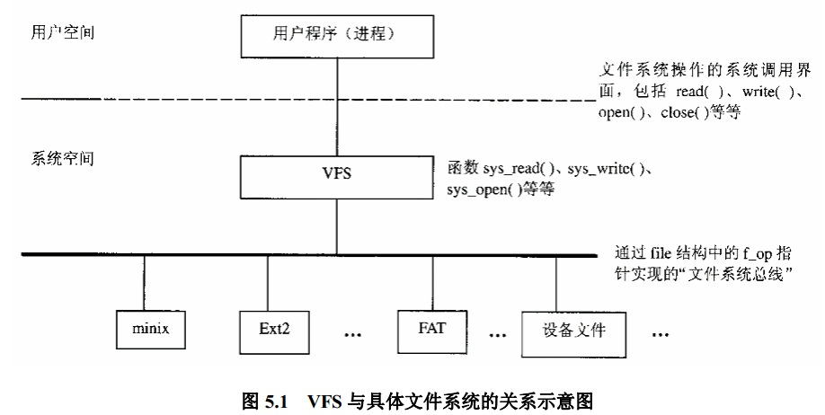
Linux文件系统层次划分（续）

Slide 7
Linux文件虚拟文件系统（VFS）
VFS是Linux“一切都是文件”实现的基础。
VFS即虚拟文件系统，是Linux文件系统中的一个抽象软件层。因为它的存在，众多不同的实际文件系统才能在Linux中共存，跨文件系统操作才能实现。
VFS向Linux中不管是普通的文件还是目录、设备、套接字等 都提供同样的操作界面，如打开、读写、关闭等。只有当把控制权传给实际的文件系统时，实际的文件系统才会做出区分，对不同的文件类型执行不同的操作。

Slide 8
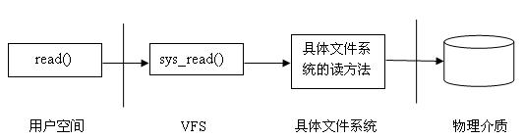
基于VFS的read()流程

Slide 9
基于VFS的字符设备模型

Slide 10
Linux常见的文件系统
EXT3，由EXT发展而来，较后者更加安全，是一种优秀的日志式文件系统。
EXT4，在性能、伸缩性和可靠性方面进行了大量改进，支持 1 EB 的文件，并引入到 2.6.19 内核中。

Slide 11
Linux常见的文件系统（续）
JFFS2，常用的嵌入式日志文件系统之一，提供了闪存扇区级别上更好的擦除/读/写性能，还提供了更好的崩溃/掉电保护机制。缺点：启动时需要扫描日志节点，日志节点随着Nand Flash容量的增大而增大，对于大容量的Nand Flash来说，扫描过程耗时较长。
Yaffs，专门为Nand Flash设计的日志文件系统，提供磨损平衡和掉电恢复机制。在修改文件时，总是先写入新的数据块，再将旧的数据块擦除。

Slide 12
Nand Flash vs Nor Flash
Nor Flash:寿命长，擦写次数100万次，存储密度低，可靠性高，随机读写性能较好，连续读写性能较差；成本高。
Nand Flash：寿命较短，擦写次数10万次，存储密度大，可靠性较低，随机读写性能差，连续读写性能好；成本低。

Slide 13
谢谢！

